Slide 1
TLD Canada information
Juin 2011
Notes:
Done

Slide 2
Nouveaux arrivants
Principaux contrats
Résultats a fin Mai
Perspectives 6 prochains mois
Plan d’actions usines
  Achat
  Production
  Engineering
  Qualité
Bilan engagement
Conclusion / mois a venir
-----------
Taxiboat et développement TLD
Agenda

Slide 3
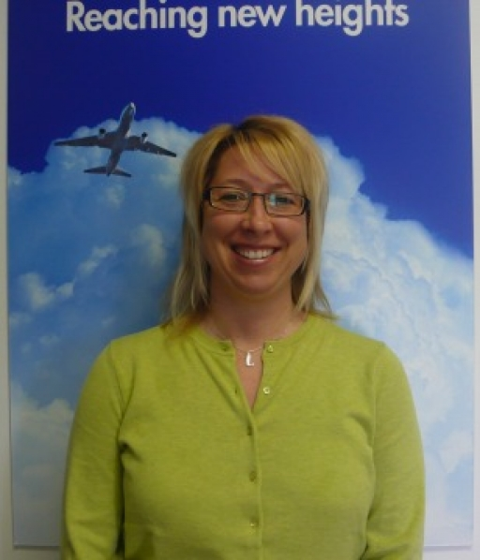
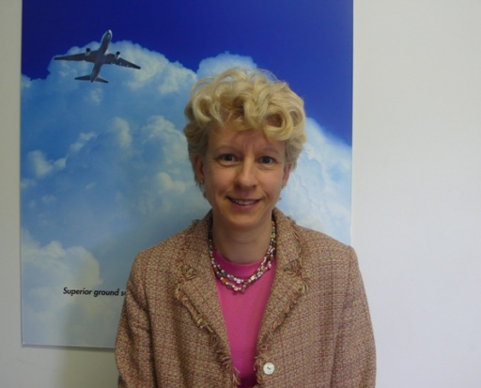
Nouveaux arrivants : Main d’oeuvre indirect
Achat : Louise Duquette et Maryse Beaulieu
Notes:
Done

Slide 4
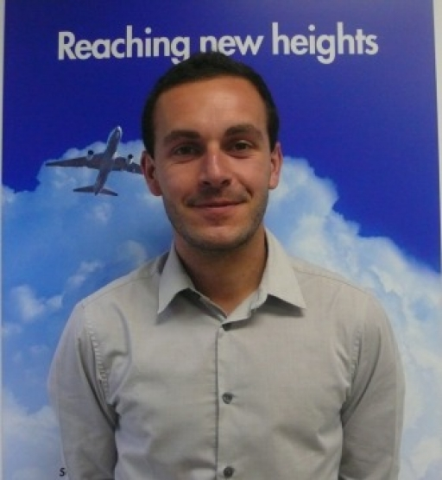
Nouveaux arrivants : Main d’oeuvre indirect
PSM : Vincent Deschaseaux
Notes:
Done

Slide 5
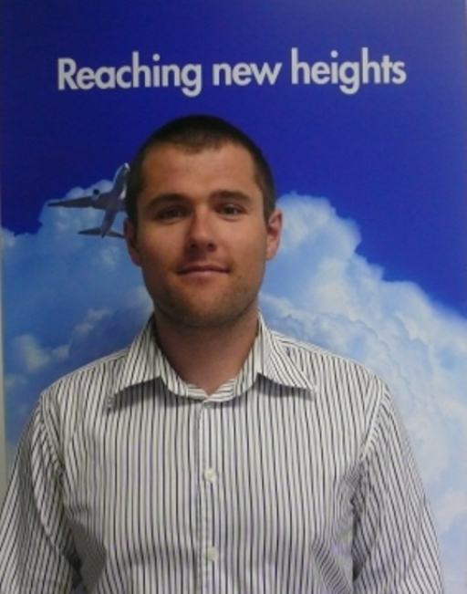
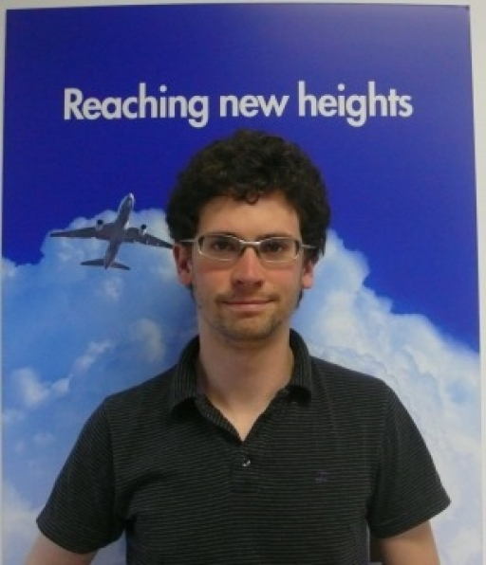
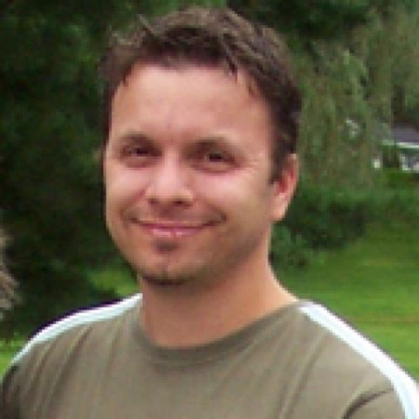
Nouveaux arrivants : Main d’oeuvre indirect
Engineering : Cédric Alliguié, Pascal Gagnon, Jean-Philippe ROY
Notes:
Done

Slide 6
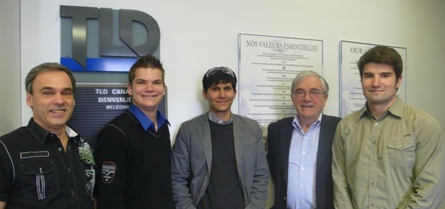
Nouveaux arrivants : Main d’oeuvre indirect
La « toute jeune » équipe DBL,
Alex Lys,
Francis Faucher
Sylvain Morissette (System)
Pascal Tessier
Benoit Dufour
Notes:
Done

Slide 7
Principaux contrats :
  14 PFA-50 pour DND.
  1 DBL pour Boeing
  très faible prise de commandes pour les loaders
  Commande récurrente en NBL
Commandes attendues :
  17 929 UPS
  30 NBL Fedex
  13 loaders pour Nahco
  10 929 pour China Eastern
  2 DBL pour Boeing
  LLTT : première commande pour 119 courant juillet
  4 PFA-40 pour l’Italie
SHE – faits majeurs 2011

Slide 8
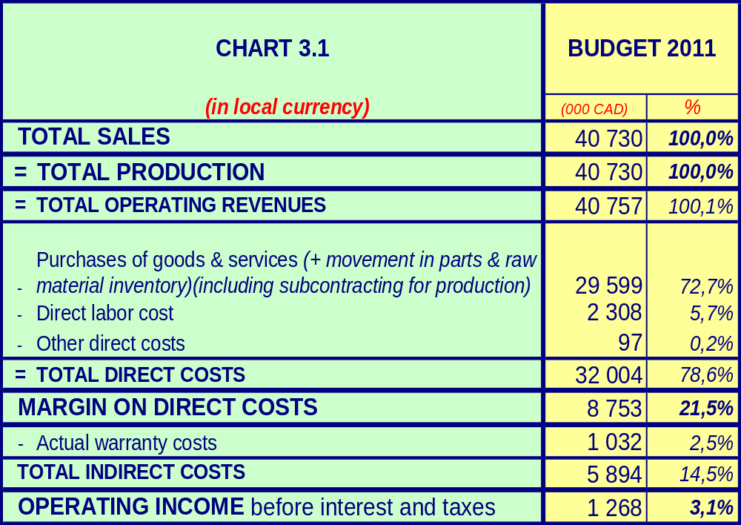
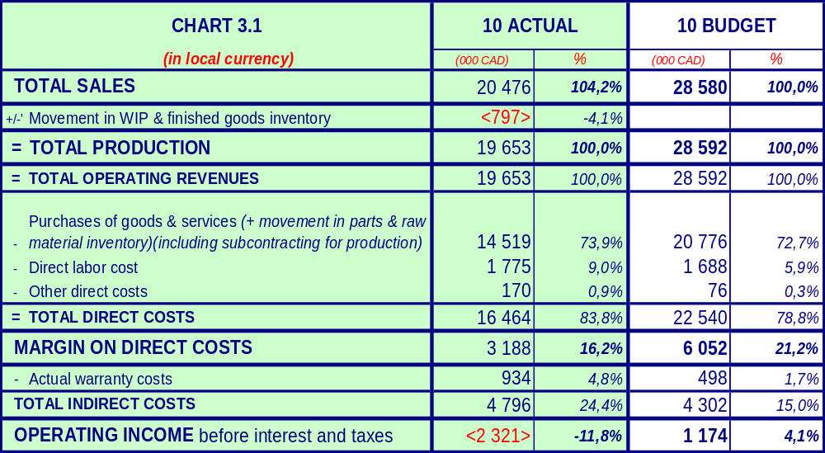
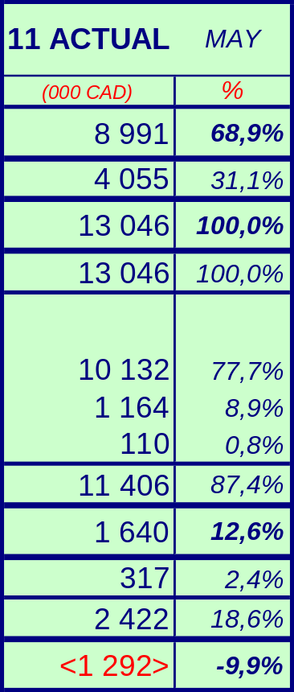
Résultat a fin Mai
En 5 mois (=41%), 22% du budget en CA, 32% du budget en Production
Notes:
Done

Slide 9
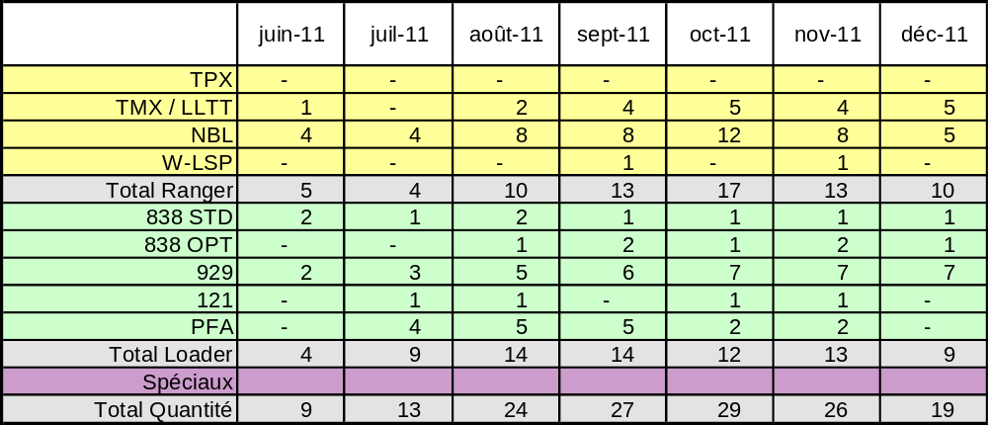
Perspective des 6 prochains mois
DBL
Nous devons être positif cette année.
Notes:
Done

Slide 10
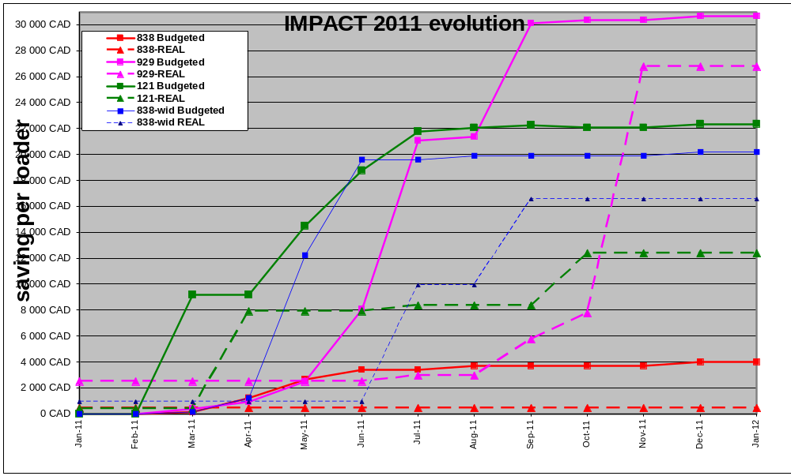

2011
LOADER IMPACT PLAN (In CAD)
Notes:
Done

Slide 11


organisation
Engineering :
  Utilisation des EAP pour le management des projets
  Utilisation des règles PACE (règle groupe depuis 2007)
  WC analyse par RME
Purchasing :
  Loader : plan impact
  PFA-50 / LLTT project
  Remplissage container
  Utilisation du MRP BAAN / SOP => amélioration des indicateurs logistiques
Production :
  121 – Target 100 h CANBUS Single pump
  838 – Target 100 h amélioration dessin + outillage
  PFA - Target 300 h grâce au volume
  Productivité sous ensemble
  programme 5S

Slide 12
PSM :
  Fiche comparative de la compétition
  Outils de vente
  Améliorer le support et la satisfaction client
HR :
  Reduction des couts de recrutement
  Gestion de la Convention collective
Finance :
  Management des inventaires
  Productivité administrative
Quality :
  Développement de la fonction VQC (first quality)
  Management qualité du programme master
  Focus sur le nb de SNAG / unité : beaucoup trop de reprise et trop de réclamation client sur les réglages usines. Utilisation du module CRABS / best Practice
organisation

Slide 13
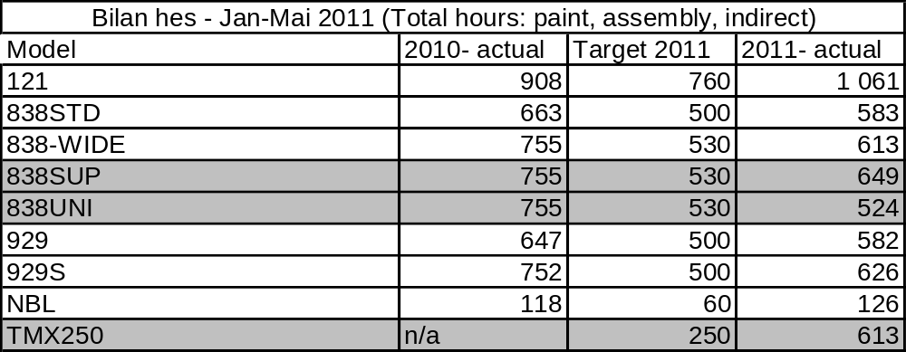
Productivité

Slide 14
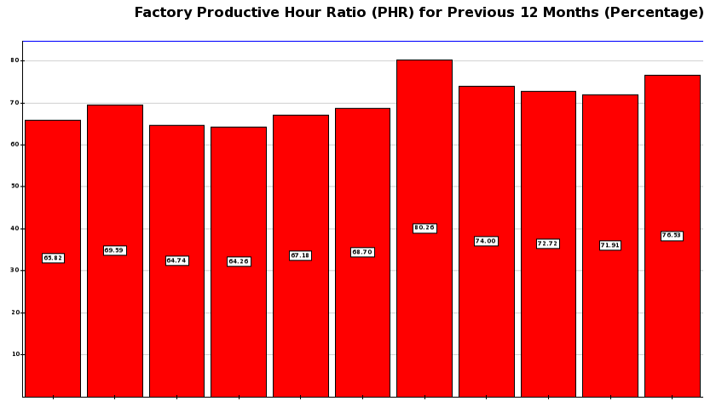
2011 Taux heures improductives
Notes:
Done

Slide 15
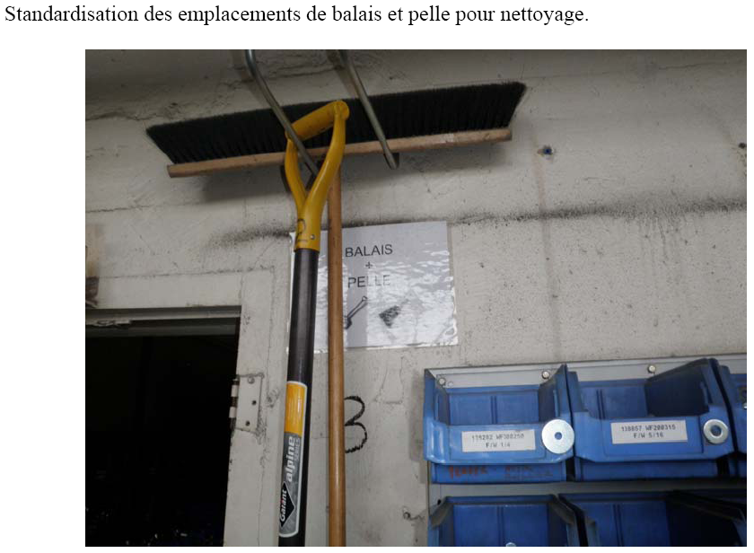
Actions 5S

Slide 16
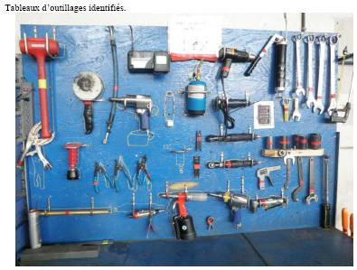
Actions 5S

Slide 17
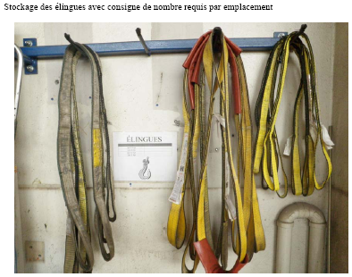
Actions 5S

Slide 18
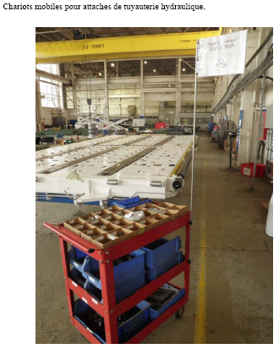
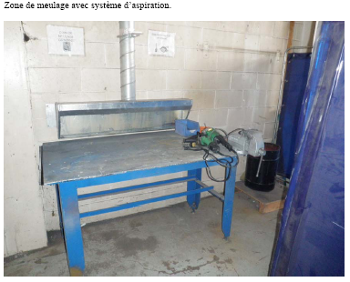
Actions 5S

Slide 19
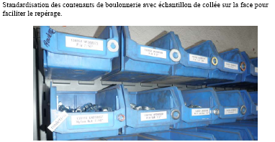
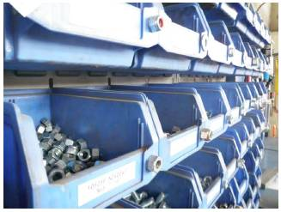
Actions 5S

Slide 20
Engineering 2011
838/929 : Focus on Production Improvements en cours
Tier 4 : loaders CAT fait
121-C fait
DBL : en cours
TMX-350 : fin juillet
Conv Doc et Chapitre 4 En cours
36 tons loader 121S Q3
PFA Step car Q3
Notes:
Done

Slide 21
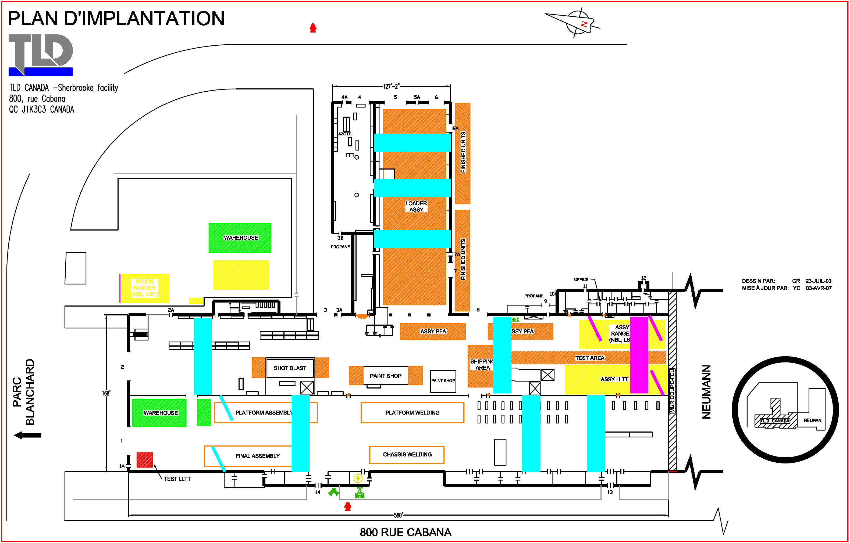
TLD CANADA – PLANT LAYOUT - CRANES
30t
2x15t
30t
50t
40t
35t
20t
2x15t

Slide 22
SHE Risk & opportunities
Risques et faiblesses :
Taux de change
40% du budget sur programme spéciaux (PFA, LLTT, DBL)
WC pas encore sous controle
Niveau de marge loader reste critique
Forces et opportunités :
Nouvelle équipe
Catalogue produit : 8 lignes

Slide 23
FOCUS 2011
Le Sourcing des chassis de chine est clé
La qualité des loaders est impérative : best practice
Qualité a développer / module CRABS
Amélioration Support client et SPH
LLTT et PFA-50 : Focus sur costs reduction
  Stabilisation de l’équipe
  Surface atelier : optimisation
Notes:
Done

Slide 24
CONCLUSION
CONCLUSION
Activité forte a venir
Action en cours positive dans tous les services
MAIS…
Image de l’usine à changer
radicalement et immédiatement
5S Placotage
Prise de conscience collective
Notes:
Done

Slide 25


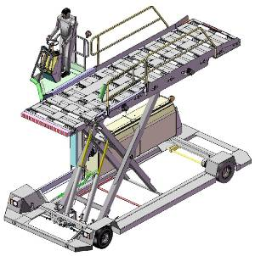
TFE-3.5 Elevating Transporter (STL)
- Prototype should be assembled on September
- Electrical version will be developed later
RANGER LSP/WSP-900 (SHE, WUX ,STL)
    New tank design project is done in cooperation SHE/WUX
Développements TLD

Slide 26
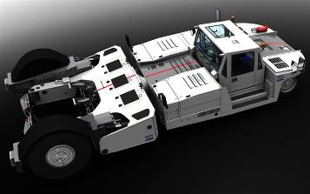
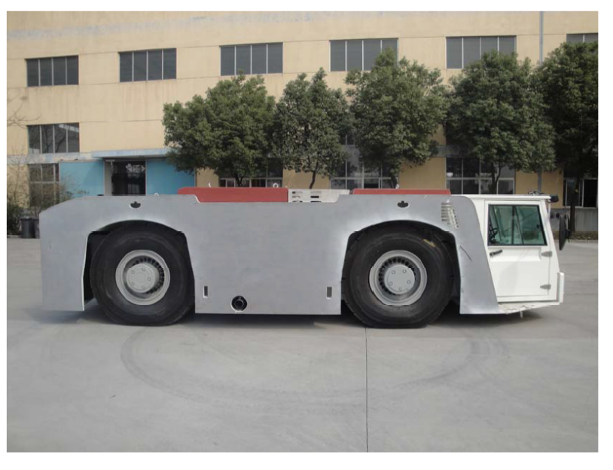
TPX-500/500S-Mk2 (MTL)
    - Both tractors are now coming with the same rear frame, cab and control system as the TPX-200-MT-Mk2
    - TPX-500s-Mké already in production, TPX-500 will follow on June
RANGER TMX-450 T4i (MTL)
    - First unit with Deutz engine ready for testing
Développements TLD

Slide 27
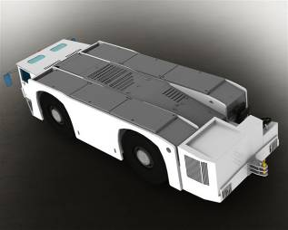
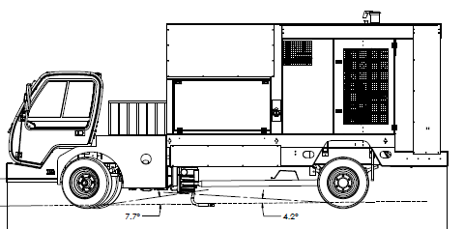
TMX-650 (MTL)
    - Prototype assembly will start mid may with Deutz T3 engine, dual stations
    - Tests will start on July
SPT-5/9 (WIN)
    - Design configuration is now frozen
    - Detailed drawings are done and will be released shortly
Développements TLD

Slide 28
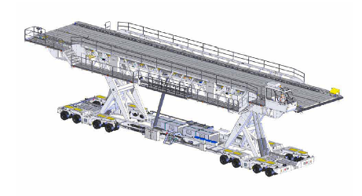
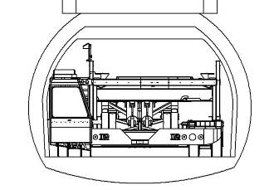
DBL (SHE)
  - New order for 1 unit (should be qty 3 soon)
  - This new version will be expandable and retractable to fit in an AN146
Racks (SHE)
    - New project that should be confirmed soon, combine with TPX-500
Développements TLD

Slide 29
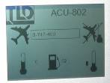
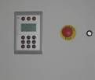
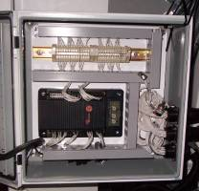
ACU-802-S (WIN)
  New control system reduce fuel consumption by 25-30% and noise levels by approximately 5 dBA
GPU-4000 redesign (WIN) – nearly 10 years old already!
Développements TLD

Slide 30
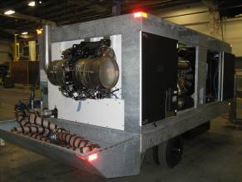
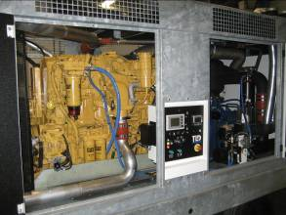
ASU -600-270-CAP T4i (WIN)
  First proto type with CAT engine is now on test
ACU-802 T4i (WIN)
  - Project with Cummins engine just starts
TIER4i projects require a big share of our engineering resources in MTL and WIN with many others products:
TMX-350, TMX-150, TPX-200-MT/500/500S
GPU-4180, ASU-600-100/150/180
Développements TLD

Slide 31
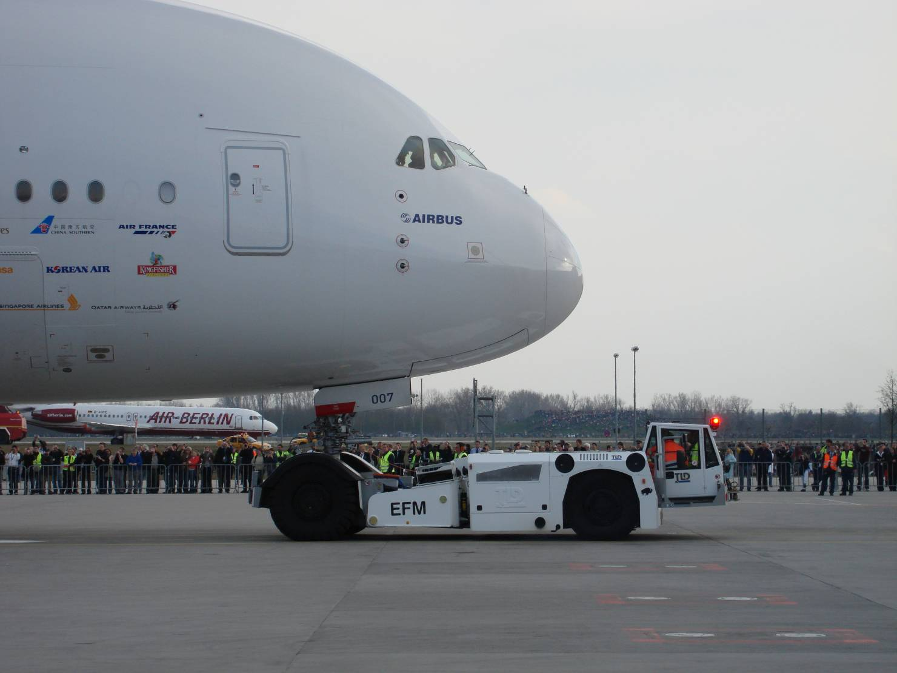

HOW IT WORKS
www.youtube.com/watch?v=6HxrUm9s8NI
Pilot In Command
Braking
Steering
All the Airplane kinetic energy is absorbed by the airplane braking sys.
Coordinated tractor braking create no loads on the NLG

Slide 32
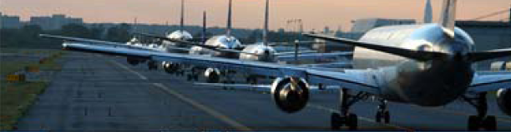
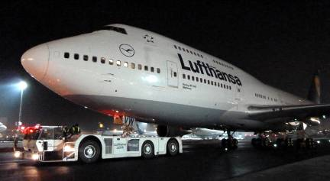













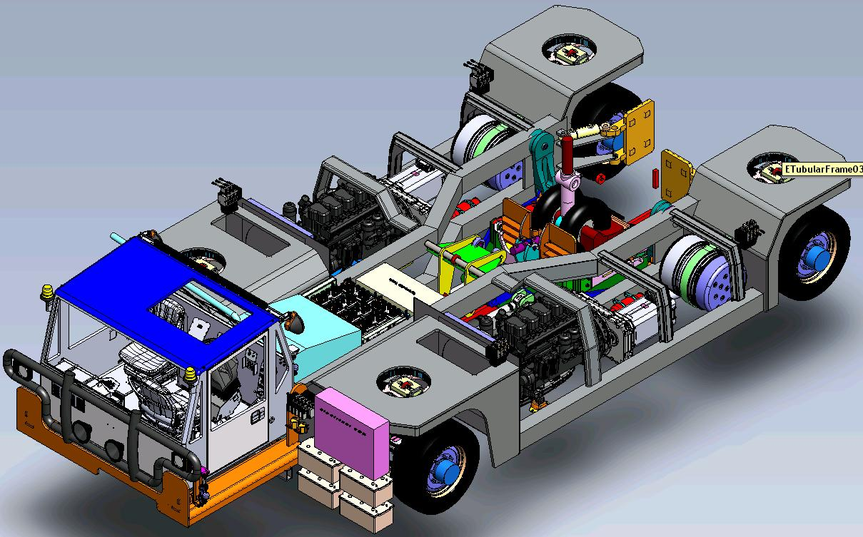



Taxibot Program Leader (IAI Program Office)
Strategic Partnership :
Financing + Technical consulting
(NLG fatigue analysis, Airport Operations, Project Management)
Taxibot Partner Company
IAI Expert teams
Supporting Company:
LH pilots and aircrafts available for Taxibot tests
Wish to be launch customer
Exclusive Risk-Sharing Subcontractor
Software Coding (safety related / aerospace certified software)
Subcontracted Engineering Company
(HLC Control Loops, dynamic simulation, safety critical design design)
TLD suppliers under contract
…
PARTNERS

Slide 33
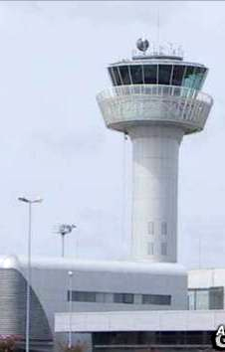
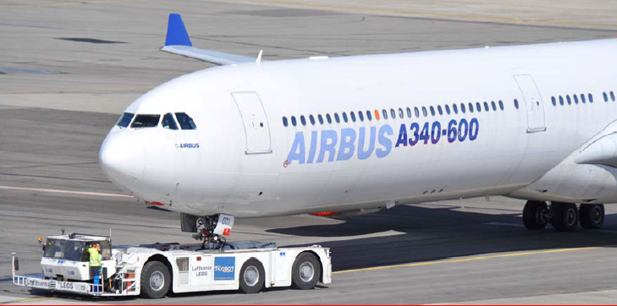
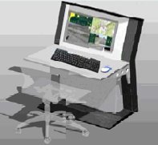
Taxibot Development
Tractor Platform
Low Level Vehicle Electronic
Diesel Engine
Tractor Drive System
Vectronics Suit, Communication Systems, Vehicle / Aircraft Safety related Electronic (in-board and off-board)
Diesel Engine
Steer & Drive Control Algorithm, Dynamic simulations
Damper and Sensors Design
Certified Software (Do 178) for Safety functions of Vectronic Suits
EFB
PARTNERS
VS

Slide 34
Complex project with various partners in a high technological environment including aeronautical certification process
Gearbox
Stiebel
Generator:
SIEMENS
Cradle
Usimat
Suspension
HYDAC
Radiator
Hydac
Steering Hyd Motor
Poclain
Display
ACTIA
Tire
Goodyear
Reduceur
Brevini
Lights
Hella
Proplast
Damper
Douceydro or Hydac
Seats : active suspensionSSEARS
LVC: STW
Soft: HDS
Wheel module
Usimat
Engine
Scania
SUPPLIERS
CONFIDENTIAL DOCUMENT

Slide 35

Years
2010
2011
2012
2013
NB Integration and Debug
NB Prototype
Certification
first A/C type
NB prototype development
NB Tests
Prototype Test & Evaluation
Production of 1st batch
1st delivery
Mid 2012
WB Prototype
WB prototype development
WB Tests
Prototype Test & Evaluation
Production of 1st batch
1st delivery
Mid 2013
PLANNING
CONFIDENTIAL DOCUMENT

Slide 36
Support
Quality
Innovation
Our continuous common goals
Notes:
Done

